Slide 1
Debuggowanie
Rafał Borowiec, http://blog.codeleak.pl
Gdańsk, 13 Lutego 2018 roku

Slide 2
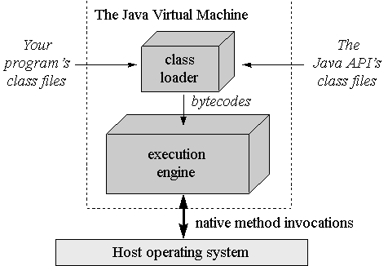
JVM
JVM dostarcza zarządzalne środowisko uruchomieniowe
JVM wykonuje bytecode wygenerowany ze źródeł jako aplikację w systemie operacyjnym gospodarza
JVM ukrywa szczegóły system operacyjnego oraz sprzętu
Notes:
Źródło: http://www.artima.com/insidejvm/ed2/introarch2.html

Slide 3
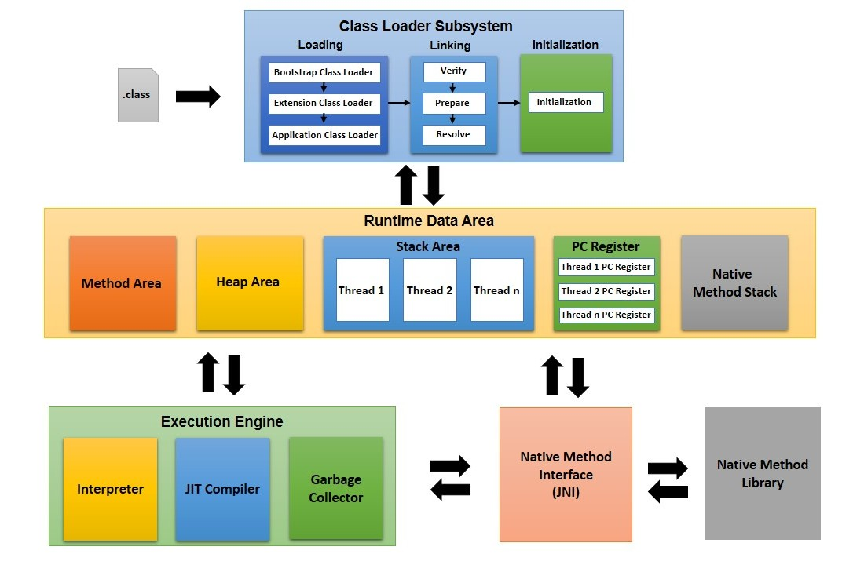
Notes:
http://www.bright-spark.in/jvm-architecture/

Slide 4
Więcej informacji
http://www.bright-spark.in/jvm-architecture/
https://docs.oracle.com/javase/specs/jvms/se8/html/jvms-2.html
https://docs.oracle.com/javase/8/docs/technotes/guides/vm/gctuning/
http://bottega.com.pl/pdf/materialy/jvm/jvm2.pdf
http://www.oracle.com/webfolder/technetwork/tutorials/obe/java/gc01/index.html

Slide 5
Czym jest debuggowanie?
www.infoshareacademy.com

Slide 6
Proces wykrywania i naprawiania bugów w oprogramowaniu.
www.infoshareacademy.com

Slide 7
Narzędzia?
www.infoshareacademy.com

Slide 8
Eclipse, IntelliJ, Netbeans, …
www.infoshareacademy.com

Slide 9
Ćwiczenia
www.infoshareacademy.com

Slide 10
Git
https://github.com/infoshareacademy/jjdd3-materialy-debuggowanie
www.infoshareacademy.com

Slide 11
branch: master
www.infoshareacademy.com

Slide 12
Importowanie projektu
www.infoshareacademy.com

Slide 13
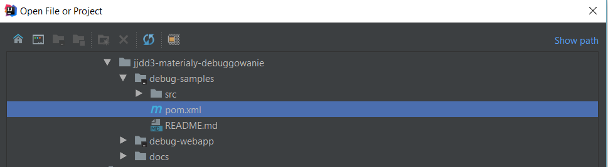
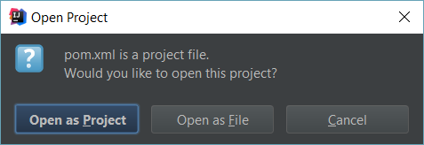
www.infoshareacademy.com

